Slide 1
放射線障害の診断治療と線量評価
原子力災害医療 専門研修
中核人材技能維持-3
Ver.202403
Notes:
時間；20分
内容
・急性放射線症(acute radiation syndrome: ARS)
・急性放射線症 前駆症状と被ばく線量
・急性放射線症 前駆期の処置
・急性放射線症の治療方針
・内部被ばくの治療方針
・線量評価の方法
・試料採取用資材と取り扱い
・内部被ばく線量評価までの流れ（体外計測法）
・体表面汚染の例
・線量評価に関する問い合わせ先
参考資料
・内部被ばく時の薬剤の選択
・染色体分析のための血液試料の取扱い

Slide 2
急性放射線症候群
(acute radiation syndrome : ARS)
  1Gy（グレイ）を超える急性被ばくを全身に受けると、 骨髄障害、皮膚障害、口腔粘膜障害、消化管障害、中枢神経障害、 心臓血管障害などの放射線による組織反応（確定的影響）が 被ばく線量に応じて発現
被ばく
病期
時 間 経 過
前駆期
〜48時間
潜伏期
0〜3週間
発症期
回復期
（あるいは死亡）
嘔気・嘔吐(1Gy以上)
頭痛(4Gy以上)
下痢(6Gy以上)
発熱(6Gy以上)
意識障害(8Gy以上)
初期紅斑
唾液腺の腫脹など
無症状
造血器障害（感染・出血）
消化管障害
皮膚障害
神経・血管障害
被ばく線量大
2
Notes:
1Gyを超える被ばくを全身に受けると、骨髄障害や皮膚障害、口腔粘膜障害、消化管障害、中枢神経障害、心臓血管障害などが被ばく線量に応じて発現します。これを、急性放射線症候群と言います。
ARSの病期は、時間経過によって前駆期、潜伏期、発症期、回復期に分けられます。
前駆期は、悪心、嘔吐、下痢、発熱、初期紅斑、唾液腺の腫脹などの前駆症状と呼ばれる症状が一過性に出現します。
これらの症状は、一過性高サイトカイン血症による、消化管の蠕動運動亢進や消化管ホルモン分泌亢進、皮膚、粘膜の毛細血管拡張および透過性亢進、神経血管反応亢進などの基礎病態に基づきます。
潜伏期は、比較的無症状の期間で、被ばく線量が高いほど短くなります。
発症期は放射線による細胞死に伴う細胞の欠落による臓器の症状が発現する時期です。

Slide 3
急性放射線症候群 前駆症状と被ばく線量
 | 1～2Gy | 2～4Gy | 4～6Gy | 6～8Gy | >8Gy
嘔吐 | 10-50% 2h以降 | 70-90% 1-2h | 100% 1h以内 | 100% 30min以内 | 100% 10min以内
頭痛 | 軽度 | 軽度 | 中等度 50% 4~24h | 重度 80% 3~4h | 重度 80~90% 1~2h
下痢 | (-) | (-) | 中等度<10% 3～8h | 重度 >10% 1～3h | 重度 100% 1h以内
体温 | 正常 | 微熱 | 発熱 | 高熱 | 高熱
意識 | 正常 | 正常 | 正常 | 混濁例あり | 喪失(50Gy↑)
これらの情報を線量評価担当者と共有することが望ましい。
Notes:
前駆症状の発現時期が早ければ早いほど、また症状が重篤であるほど、被ばく線量は高いことが推定されます。
これは、医療機関で被ばく患者を受け入れた際に、大まかな重症度・緊急度と高線量被ばくの可能性、及び入院観察要否を推定する際に役立ちます。
例えば嘔吐が１時間後に発生した場合は、4〜6Gy被ばくしたことを示唆します。

Slide 4
急性放射線症候群 前駆期の処置
線量により症状は多様であるが、対症療法が中心
悪心、嘔吐
  カイトリルなどの5-HT3受容体拮抗薬(強力な制吐薬)
  抗ドパミン薬：メトクロプラミド（プリンペラン）、ドンペリドン（ナウゼリン）
頭痛
  鎮痛薬投与
循環血液量減少
  輸液
  ※重症(4Gy～)の場合、下痢や嘔吐が激しくなるため十分な輸液と電解質補正が必要になる。
  非常に重症の場合、血圧低下が起こり、大量輸液や昇圧薬が必要になる。
粘膜炎（→潰瘍、感染）
  口腔内の衛生を保つ(うがいなど）
  ストレス潰瘍予防
精神的、社会的支援
Notes:
急性放射線症の前駆期の症状は多様ですが、対症療法が中心となります。
悪心や嘔吐に対しては、制吐剤を用いて、頭痛に対しては鎮痛薬を対応します。
循環血液量減少に対しては、輸液を行います。重症になれば、下痢や嘔吐が激しくなるため、十分な輸液と電解質補正が必要になります。非常に重症の場合、血圧低下が起こり、大量輸液や昇圧薬が必要になります。
その他、早期からの精神的、社会的支援を行うことも必要です。

Slide 5
内部被ばくの治療方針
将来の生物学的影響の低減が目的
  放射性核種の吸収と内部沈着の低減
  体内に入った核種の除去と排泄促進
薬剤投与を判断する預託実効線量の目安
  20mSv以下は治療不要
  20-200mSvでは、状況により判断
  200mSv以上は治療を考慮するべき
Medical Management of Persons Internally Contaminated with Radionucleotides in a Nuclear or Radiological Emergency, 2018, IAEA
消化管吸収を低減
  胃洗浄、催吐剤、下剤、イオン交換剤、
  制酸剤、硫酸バリウム
  プルシアンブルー
吸収・内部沈着の低減（キレート剤）
  EDTA、DTPA、Dimercaprol (BAL)
  Penicillamine、Deferoxamine
組織集積阻害・体内濃度希釈
  ヨウ素、ストロンチウム、カルシウム、
  カリウム、亜鉛
  水分摂取
その他
  利尿薬、抗甲状腺薬、
  副甲状腺ホルモン製剤
Notes:
内部被ばくの治療の目的は、将来の生物学的影響を低減することです。
薬剤投与の目安として、預託実効線量20mSvと言われていますが、薬剤投与によるメリットとデメリットを勘案して、総合的に判断し投与します。
内部被ばくの治療には、消化管で吸収を低減する方法、特定臓器を安定同位元素で飽和することによって放射性物質の摂取を低減する方法（阻害）、大量の安定元素または化合物の投与によって放射性物質を希釈する方法、キレート効果による排泄、利尿剤による排泄促進といった方法があります。
内部被ばくの治療は、体内からの放射性物質の排泄量などをモニタリングしながら、薬剤の投与による放射性物質の排泄が効果的にできる場合は、さらに治療を継続することを検討します。

Slide 6
線量評価の方法
 | 試料・資料 | 対象 | 内容
生体試料の測定・観察 放射線の影響による変化の観察、 測定 | 血液 | 血球細胞数の変化 | リンパ球、好中球の減少など
 |  | 染色体異常の解析 | 放射線による染色体異常の発現頻度
 | 身体所見 | 唾液腺の腫脹、疼痛、口腔粘膜の症状等 | 高線量被ばくによる前駆症状
 |  | 皮膚症状の出現 | 紅斑や放射線皮膚障害の症状
 | スワブ | 鼻腔や口腔粘膜のスワブ | 汚染の有無による内部被ばくの可能性と推定
 | 血液、嘔吐物等 | 生体内のナトリウム、塩素の放射化から計測 | 中性子線による放射化の分析
 | 歯のエナメル質 | 生体組織に生じるラジカルを測定 | 電子スピン共鳴 (Electron Spin Resonance; ESR)
情報の解析 | 問診等での病歴、 事故の状況 | 被ばくの可能性の評価 | 患者本人あるいは放射線管理要員 より聴取
 | 個人線量計 | 個人被ばく線量 | 被ばく線量の実測値
 | 線源、放射性物質等の情報 | 計算 | 計算による線量推定
 | 再構築 | 線源等の情報による事故状況の再現と実測結果からの計算 | 事故状況の再現、実測、計算
計測 放射線、 放射性物質の計測 | 身体、臓器 | 体外計測（ホールボディカウンター、甲状腺モニター、肺モニター） | 体内残留量の計測
 | 尿、便 | バイオアッセイ法 | 排泄量の計測、摂取量の推定
Notes:
被ばく線量評価には、様々な手法があります。
生体試料を測定して、放射線の影響による実際の細胞や組織の変化を評価する生物学的線量評価と呼ばれる方法があります。
血液試料による血球細胞数の変化や染色体異常の解析、身体所見による高線量被ばくの症状の確認と発症時期による線量の推定、鼻腔や口腔粘膜のスワブ（ぬぐいとり試料）の汚染検査による内部被ばくの推定などがあります。
また、事故の状況や被ばくの時間、作業時間等を問診で確認することで被ばくの可能性の評価ができ、さらに線源や放射性物質等の情報を追加することで計算による線量推定ができます。
また、実際に放射線や放射性物質を計測して評価することもできます。このような方法を物理学的線量評価と称します。
体外計測は、身体や臓器から放出される放射線を測定して、体内の放射性物質の残留量を計測し、内部被ばく線量を計算します。一方、バイオアッセイ法では、尿中や便中の放射性物質の排泄量を測定して内部被ばく線量を計算します。
太字で示している試料（資料）は、被ばくした患者が病院に到着した際に速やかに採取、観察できるものであり、大まかな線量推定や内部被ばくの可能性の推定などができます。
また、確保した検体は専門家による分析によって核種同定や高精度な線量推定が可能なため、患者受け入れ後の検体の確保、保管は重要になります。

Slide 7
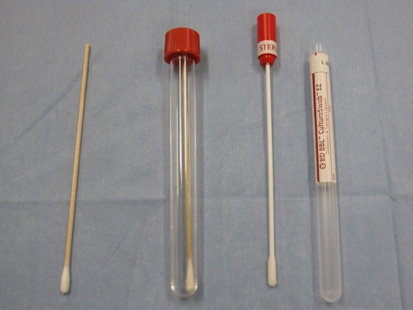

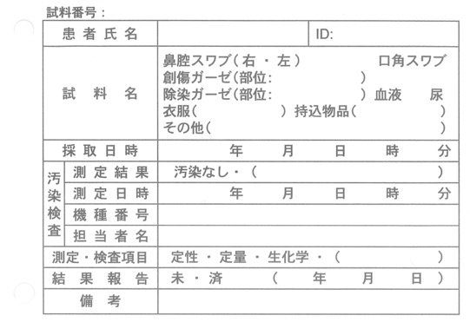
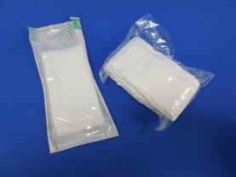
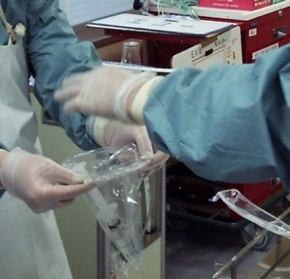
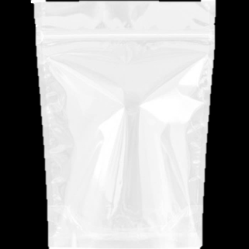
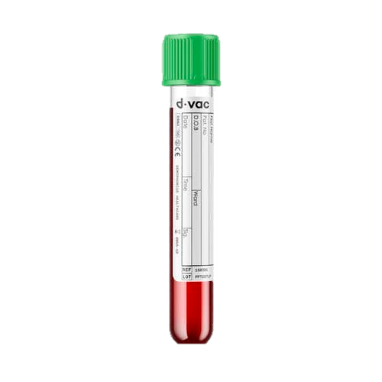
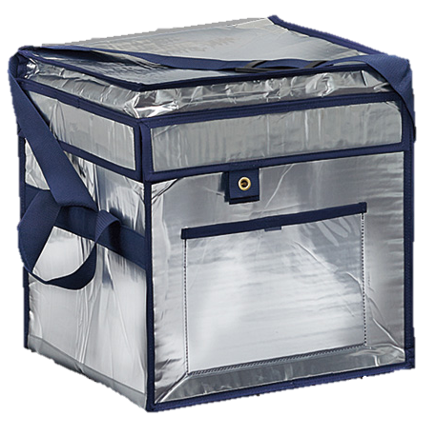


試料採取用資材と取り扱い
ガーゼ等の
除染に使った資材
綿棒やスワブ
オーバーキャップ式
ヘパリン採血管
（3〜10mL）
採取した試料の情報を記載した検体ラベル等
血液試料の取り扱い例
ホットゾーン
コールドゾーン
分析機関
試料受け渡しに
ビニール袋を活用
室温で保管
吸収剤
＜一次容器＞
＜二次容器＞
＜三次容器＞
Notes:
被ばく医療の診断のためには生体試料の採取が必要となります。
内部被ばくの可能性を確認する鼻・口腔スメアや、染色体分析による線量推定用にヘパリン採血管（緑色のキャップ）を準備します。
場合によっては汚染の放射性物質を分析のため、ガーゼ等の拭い取った試料を使用することもあります。その他、内部被ばくが想定される場合はバイオアッセイ用の尿、便試料の確保も必要となります。
採取した試料は専門機器などを有する分析機関へ送られ、核種分析や線量推定などが行われます。
血液試料を例にとると、採取した試料をホットゾーンからコールドゾーンへ受け渡す際はビニール袋などを活用して汚染拡大防止に留意した上で、採血管の外側やビニール袋に汚染が無いか確認します。また、一次容器を二次容器に収納する際には破損による血液の漏洩を防ぐため、吸収剤で包みます。
その後、必要な試料情報をしっかり記載（貼付）します。記載が必要な情報は患者氏名のほか、試料の採取部位あるいは試料名、採取日時、容器の汚染検査結果等です。
採取した試料を分析機関へ発送する際は、試料の漏れ防止や破損防止のため、吸収剤や緩衝材などを用いて厳重に梱包します。
血液検体に関しては、その他にも注意事項があります。詳細については参考資料「染色体分析のための血液試料の取扱い」を参照してください。

Slide 8
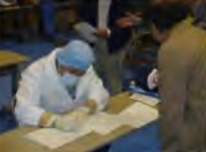
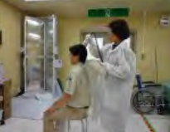
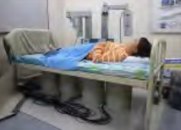
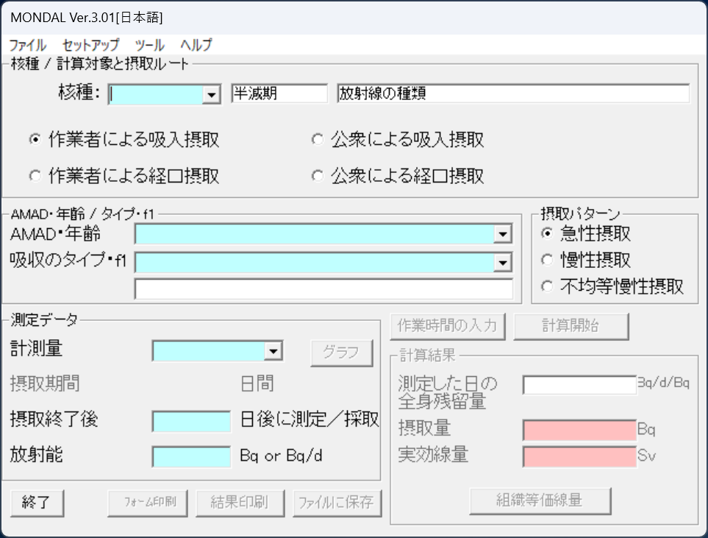
内部被ばく線量評価までの流れ
（体外計測法）
①聞き取り調査
②体表面汚染検査
③体外計測
摂取シナリオの推定
摂取経路・時期
核種の種類及び化学形
④線量評価
体外計測装置による測定
WBC
肺モニタ
甲状腺モニタ
全身残留量（Bq）算出
内部被ばく線量評価用ソフト
例）MONDAL3 by QST-NIRS
Notes:
体外計測法により内部被ばく線量評価を行う際には、測定を実施する前に 「聞き取り調査」及び「体表面汚染検査」を行う必要があります。
内部被ばく線量評価では放射性物質を摂取した経路（吸入、経口、経皮）、 時期及び核種の種類などの摂取シナリオによって線量評価の結果が大きく変わります。聞き取り調査は線量評価に必要なこのような情報を得ることを目的としており、被検者自身もしくは摂取の状況を知る者に対して聞き取りを実施します。実際に被検者を体外計測する前には、体表面汚染検査を実施します。その後、ホールボディカウンタ（WBC）などの計測装置によって体外計測を行い、被検者の体内にある放射性物質の全身残留量（Bq）を評価します。
聞き取り調査により得られた情報から想定される摂取シナリオに基づいて測定時における体内残留割合を決定し、体外計測により得られた全身残留量から放射性物質の摂取量を推定します。
量子科学技術研究開発機構で開発された内部被ばく線量評価用のソフトウェアであるMONDAL3を使用すれば、想定したシナリオと測定値を入力するだけで摂取量と被ばく線量が自動的に計算されます。
体外計測における注意点として最も重要なことは、「測定を実施する前に体表面汚染検査を実施する」ことです。体表面に放射性物質が付着している状態で測定してしまうと、体表面にある放射性物質から放出された放射線が検出されたり、計測装置を汚染させたりするおそれがあります。これらによって、被検者に対する内部被ばく線量の過大評価につながる恐れもあります。体表面汚染が見つかった場合には、必ず着替えたり除染したりしてから測定をする必要があります。
【引用：原子力災害専門研修 WBC・甲状腺-2 ７ページより一部改変】

Slide 9
内部被ばく線量の体外測定法評価には
体表面汚染が影響する
事例紹介
日本原子力研究開発機構（JAEA）
大洗研究開発センター燃料研究棟における汚染事故（2017年）
核燃料物質を収納した貯蔵容器の点検作業中に作業員5名が汚染
＊ JAEA (事故当日)
＊ QST (事故翌日以降)
・管理区域内で除染後、汚染がないことを
確認し管理区域から退域
・受け入れ時に体表面汚染検査を実施
・作業員4名の体表面に汚染を確認し、
除染を実施
・その後、体表面汚染検査は施行せず
・肺モニタによる測定を実施
・肺モニタによる測定を実施
体内摂取量は最大で
²³⁹Pu : 22,000 Bq
²⁴¹Am: 220 Bq と評価された
プルトニウム(Pu)は
明確には検出されなかった
  事故当日の肺モニタ測定は体表面汚染により過大評価であった可能性がある
Notes:
体外計測評価の際に体表面汚染が確認された事例について紹介します。
2017年に日本原子力研究開発機構（JAEA）大洗研究開発センター燃料研究棟において、貯蔵容器の点検作業中に核燃料物質が入った容器を封入したビニルバッグが破裂し、作業員5名が汚染する事故が発生しました。事故発生直後の身体汚染検査にて5名の作業員の特殊作業衣等に汚染を確認したため、シャワーや鼻腔洗浄キット等による除染を実施、測定値が検出限界以下であることを確認した後に作業員は管理区域から退出しました。その後、緊急医療処置の判断のため、肺モニタ測定を実施したところ、Pu-239及びAm-241についてそれぞれ最大22,000 Bq、220 Bqと評価されました。事故翌日に量子科学技術研究開発機構（QST）での作業員受け入れ時の汚染検査で、5名中4名の体表面汚染が確認されたため、除染対応後に肺モニタ測定を実施した結果、QSTにおける測定ではプルトニウムは明確に検出されませんでした。
【出典：日本原子力研究開発機構 大洗研究開発センター燃料研究等における汚染について、 量子科学技術研究開発機構 日本原子力研究開発機構に受け入れた被ばく作業員の方々の内部被ばく線量評価について】

Slide 10
内部被ばく線量の体外測定法評価には
体表面汚染が影響する
事例紹介
日本原子力研究開発機構（JAEA）
大洗研究開発センター燃料研究棟における汚染事故（2017年）
体表面汚染を検知できず、肺モニタ測定結果が過大評価となってしまった要因
肺モニタ測定前に再度の体表面汚染検査を実施しなかった
・管理区域退域時に汚染検査実施済み、との情報があった
・内部被ばくに対する薬剤(キレート剤)投与が優先され、急ぐ必要があった
α線放出核種の体表面汚染検査は、他の核種に比べて難しい
教訓
  体外計測の実施する際には、
  測定前に体表面汚染検査を行い、汚染がないことを確認する
  特にα線放出核種については、
  体表面汚染の検出が非常に難しいことを念頭において対応する
Notes:
このことからJAEAでの肺モニタ測定結果は、体表面汚染による過大評価であった可能性があることが報告されています。これは、²³⁹Puや²⁴¹Amはα線放出核種であり体表面汚染検査は他の核種に比べて困難である点、キレート剤投与の優先判断などから肺モニタ測定前に再度体表面汚染検査を実施しなかった点などが要因として考えられます。体外計測を実施する際は、測定前に必ず体表面汚染検査を行い、汚染がないことを確認することが重要です。特にα線放出核種については、体表面汚染の検出、除染が非常に難しいことを念頭に置いておかなければなりません。
【出典：日本原子力研究開発機構 大洗研究開発センター燃料研究等における汚染について、 量子科学技術研究開発機構 日本原子力研究開発機構に受け入れた被ばく作業員の方々の内部被ばく線量評価について】

Slide 11
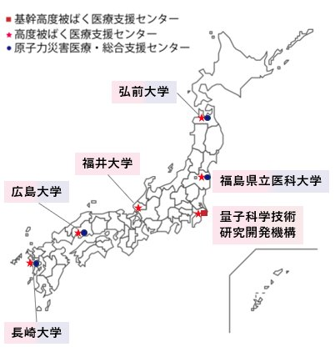
線量評価に関する問い合わせ先
弘前大学
  放射線安全総合支援センター
福島県立医科大学
  附属病院災害医療部
量子科学技術研究開発機構
  放射線医学研究所
福井大学
  附属病院高度被ばく医療支援センター
広島大学
  放射線災害医療総合支援センター
長崎大学
  原子力災害対策戦略本部
具体的な連絡先、送付方法等については事前に確認しておく
Notes:
線量評価用の検体は高度な設備や人材を有している高度被ばく医療支援センターへ送付し、専門家による分析を依頼することが想定されます。その際、事故や災害が起きた現場がある地域を管轄している支援センター（あるいは最寄りの支援センター）が第一候補となります。
そのため検体送付の可能性がある各支援センターへの連絡先について把握している必要があります。また、検体の送付方法などについて十分に理解し、可能であれば手順書や梱包資機材等について事前に準備しておくことが推奨されます。ここでは、各支援センター窓口について記載しています。

Slide 12
まとめ
急性放射線症候群は、1 Gyを超える急性被ばくを全身に受けた場合に現れる様々な臓器・組織障害のことであり、前駆期の症状は簡易的な線量推定に用いられ、治療は対症療法が中心となる。
内部被ばくに対しては、将来の生物学的影響を低減するために、 預託実効線量を勘案しながら、核種に応じた薬剤を投与する。
線量評価の方法は想定される被ばく状態によって様々な方法があり、複合的に判断を行う。また、採取した検体は分析機関へ送付するまで、適切な条件下で保管する必要がある。
緊急時には情報の錯そうなどが予想されるため、体外計測時には必ず体表面汚染検査を行う。
線量評価の依頼機関および送付方法については、事前に確認しておき、必要な資機材を準備しておくことが望ましい。

Slide 13
急性放射線症候群の治療
参考資料
全身の集中治療管理が基本
全身の被ばく線量 |  | 1~2 Gy | 2~4 Gy | 4~6 Gy | 6~8 Gy | 8 Gy <
 |  | 経過観察 | 入院（骨髄障害の重症度によっては無菌室管理）
治療 | サイトカイン |  | G-CSF or GM-CSF 可及的早期 (1週間以内) |  | GM-CSF / IL-3
 | 抗微生物薬 |  | 広域スペクトラム抗菌薬 抗真菌薬・抗ウイルス薬、SDD※
 | 血液製剤 |  | 血小板輸血・赤血球輸血(必要に応じて)
 | 栄養 |  |  | 完全静脈栄養 L-グルタミン/成分栄養 電解質補正
 |  |  |  | 急性血液浄化療法・DIC予防
 | 移植 |  |  |  | (骨髄移植) | 造血幹細胞移植
※SDD(選択的消化管除菌)：selective digestive tract decontamination
（IAEA/WHO Safety Report Series No.2 Diagnosis and Treatment of Radiation Injury 1998より改変）
Notes:
急性放射線症の治療は、症状と徴候、一般検査の結果、線量評価に基づき行います。
1〜2Gyの被ばく線量であれば、外来通院による経過観察が可能ですが、それ以上の被ばく線量であれば入院管理が必要となります。
ARSの本質は放射線被ばくによる「多臓器障害・不全」であり、全身の集中治療管理が基本となります。
骨髄障害に起因する血球減少に対して、サイトカインを投与します。また、血球減少により易感染性となるため、抗微生物薬を投与します。
血小板減少や赤血球減少に対しては、必要に応じて血液製剤を投与します。
消化管障害に対しては、電解質補正や栄養療法を行います。また、適切な血糖コントロールやストレス潰瘍予防も行います。
患者の重症度にあわせて、人工臓器補助や急性血液浄化療法が必要になる場合もあります。血液幹細胞が不可逆的に障害を受けている場合は、造血幹細胞移植を検討します。造血幹細胞移植の有効性が合理的に期待できるのは、6〜10Gy程度と考えられています。移植の目的は、ドナー由来細胞が永久的に生着することではなく、一過性に生命を支えることです。

Slide 14
内部被ばく時の薬剤の選択
参考資料
核 種 | 直後の処置 | 考慮すべき薬剤 | 注 意
アメリシウム (Am) Americium |  | DTPA, CaEDTA | 可及的早期にキレート化を行う。DTPAが入手困難ならばCaEDTAを用いる。
セシウム (Cs) Caesium | 洗浄、下剤 | プルシアンブルー、 Fe₄[Fe(CN)₆]₃
コバルト (Co) Cobalt | 洗浄、下剤 | 高線量被ばくでは、 ペニシラミンを考慮 | コバルト塩は不溶性であるから飲んだ場合は、特に治療は要しない
フッ素 (F) Fluorine |  | 水酸化アルミニウムゲル
ヨウ素 (I) Iodine |  | KI | できるだけ早く飲ませる。
マンガン (Mn) Manganese | 洗浄 | DTPA | 陰イオンとして存在するMnは治療不可能。
リン (P) Phosphorus |  | 水酸化アルミニウム（経口） | 大量の時は副甲状腺ホルモンも投与
プルトニウム (Pu) Plutonium |  | DTPA、 CaEDTA、 DFOA | DTPAが入手困難ならばCaEDTAを用いる。早期にはDFOAも用いられる。生物学的半減期は、肝で40年、骨は100年である。

Slide 15
内部被ばく時の薬剤の選択
参考資料
核 種 | 直後の処置 | 考慮すべき薬剤 | 注 意
ルテニウム (Ru) Ruthenium | 洗浄、下剤 | クロールサイアザイド DTPA | クロールサイアザイトは尿中排泄を増す。DTPAの効果は一定しない。
トリウム (Th) Thorium |  | DTPA DFOA | DTPA、DFOAは可溶性成分に有効で、排泄を増加。二酸化トリウムには、有効な治療はない。
トリチウム (H) Tritium | 洗浄 多量の水分摂取 | 利尿剤
ストロンチウム (Sr) Strontium | 洗浄 直ちに燐酸アルミニウムゲル又は水酸化アルミニウムゲル100mlを飲ませる。硫酸マグネシウム10g服用により、消化管停留を短縮し、吸収を減少。 | 安定ストロンチウムステロイド剤 Potassiumrhodizoate (C₆O₂K₂) プレドニン | 乳酸ストロンチウム500-1500 mg/日を経口投与し、連日数週間続ける。創傷汚染は、いかに小さくても見逃してはならず十分水洗いするがPotassiumrhodizoate 1gを撒布すれば、Srは局所的に不溶性となり、吸収されない。コルチコステロイド投与は、放射性ストロンチウムの尿中排泄を3倍に増加。プレドニン経口5-20mg/日、又はメチルプレドニゾロン10-40mg静注。
ウラン (U) Uranium |  | DTPA 重炭酸ナトリウム | DTPAは4時間以内が有効である。重炭酸ナトリウムは、腎を保護する。
亜鉛(Zn) Zinc | 洗浄 | DTPA | DTPAが入手困難ならば、CaEDTAを用いる。

Slide 16
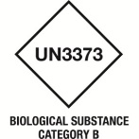
染色体分析のための血液試料の取扱い
参考資料
【注意事項】
採血時期：被ばく事故発生後24時間経過～4週間以内。
採血量：ヘパリン採血管で3~10 mL (採血管1～2本程度)。
保管・輸送：室温を保持できる状態で早急に分析機関へ送付する。
  最外容器には『感染性物質の輸送規則に関するガイダンス』(WHO) に準拠したUN3373ラベルの表示が義務付けられる。
汚染領域から非汚染領域への検体移動は二重梱包状態が望ましい
室温保持のため、保温(冷)剤を同梱
吸収剤
ヘパリン採血管
（一次容器）
チャック式ポリ袋等
（二次容器）
定温輸送バッグ
（三次容器）
Notes:
染色体分析に用いる血液試料は、ヘパリン採血管を使用します。採血量は10mL（最低3mL）です。採血時期は、被ばく後24時間以降から4週間以内が推奨されています。これは被ばくから24時間経過すると、血液の体内循環によって被ばくしたリンパ球が全身に均等に分布するようになるため、正確な評価ができるようになるためです。ただし、高線量被ばくでリンパ球数が24時間以内に激減する可能性がある場合、直ちに線量評価用の血液試料を確保します。また、輸血をする場合は、輸血の前に血液試料を採取します。輸血用の血液製剤は、放射線照射をしているため、正確な評価ができなくなるためです。
採取した血液試料は、直ちに分析機関へと送付することが望ましいですが、採取後すぐに送付できない場合や、夏場や冬場など極端な高温・低温環境にさらされる場合は、室温（18～24℃、冷凍禁止）が維持できる環境で保管します。冷蔵 (4～6℃) 以下の環境に保管すると血球が凝固してしまい、正確な評価ができなくなる可能性があります。採取した試料を分析機関へ発送する際は、試料の漏れ防止や破損防止のため、吸収剤や緩衝材などを用いて厳重に梱包します。また、最外容器には『感染性物質の輸送規則に関するガイダンス』(WHO) に準拠したUN3373ラベルの表示が義務付けられる他、荷送人、荷受人、荷責任者の氏名 (名称) 及び住所の記載も必要となります。
【出典： Y. Fujishima, et al., REM. (2022) 】

